Slide 1
НАСТОЛЬНО –ПЕЧАТНЫЕ ДИДАКТИЧЕСКИЕ ИГРЫ КАК СРЕДСТВО УМСТВЕННОГО ВОСПИТАНИЯ СТАРШИХ ДОШКОЛЬНИКОВ
Выполнила: Ансимова Е.А
воспитатель
МАДОУ д/с №15
комбинированного вида

Slide 2
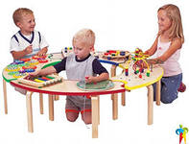
Игра – один из ведущих видов детской деятельности. В игре ребенок развивается как личность, у него формируются различные стороны психики.

Slide 3
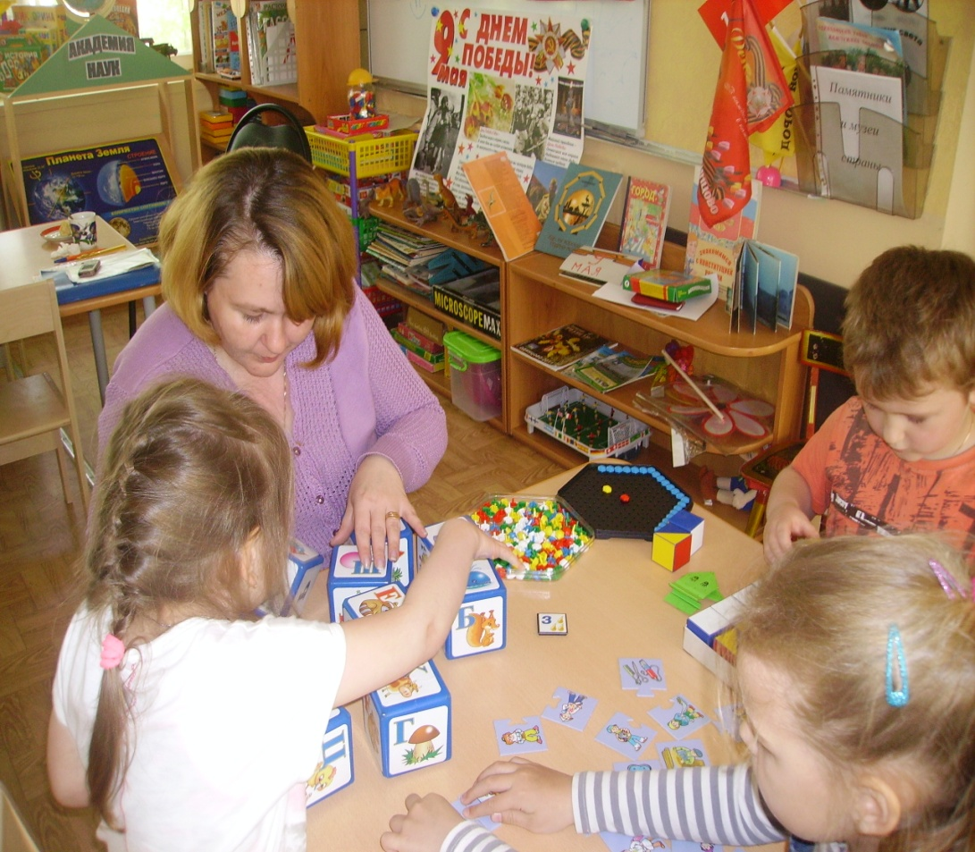
Дошкольный возраст-время активного познания окружающего мира . В этот период закладываются основы умственного, нравственного и эстетического воспитания. В этих целях и проводятся дидактические настольно-печатные игры , в процессе которых в доступной форме осуществляется обучение дошкольников.

Slide 4
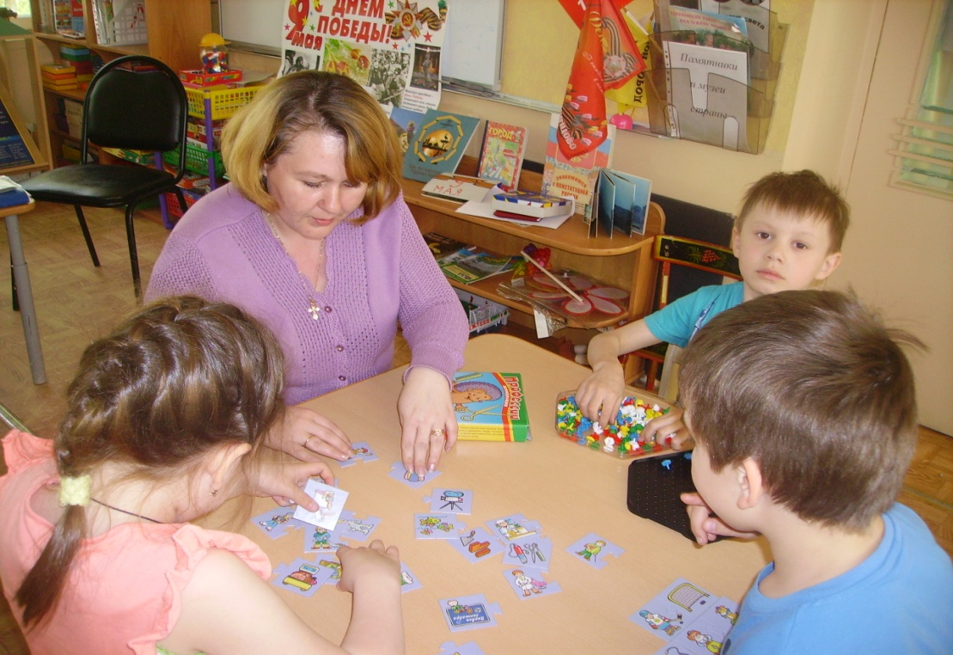
Дидактические игры-это часть всей воспитательно-образовательной работы с детьми наряду с чтением,
рисованием,трудом.

Slide 5
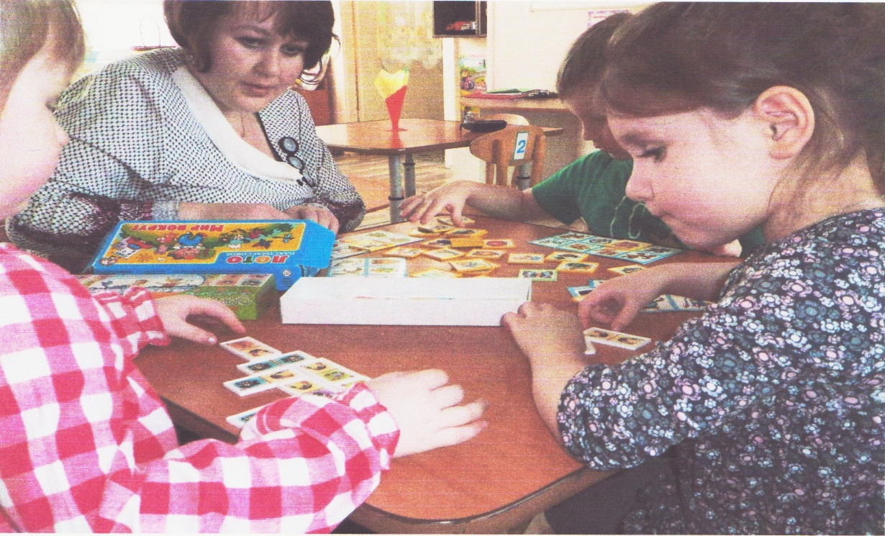
Дидактические игры - это прежде всего игры, предназначенные для обучения. Цель дидактических игр – учить детей, тренировать и развивать их умственные способности.

Slide 6
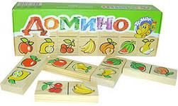
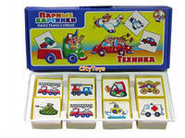
Дидактические игры :
игры с предметами
настольно-печатные
словесные игры

Slide 7
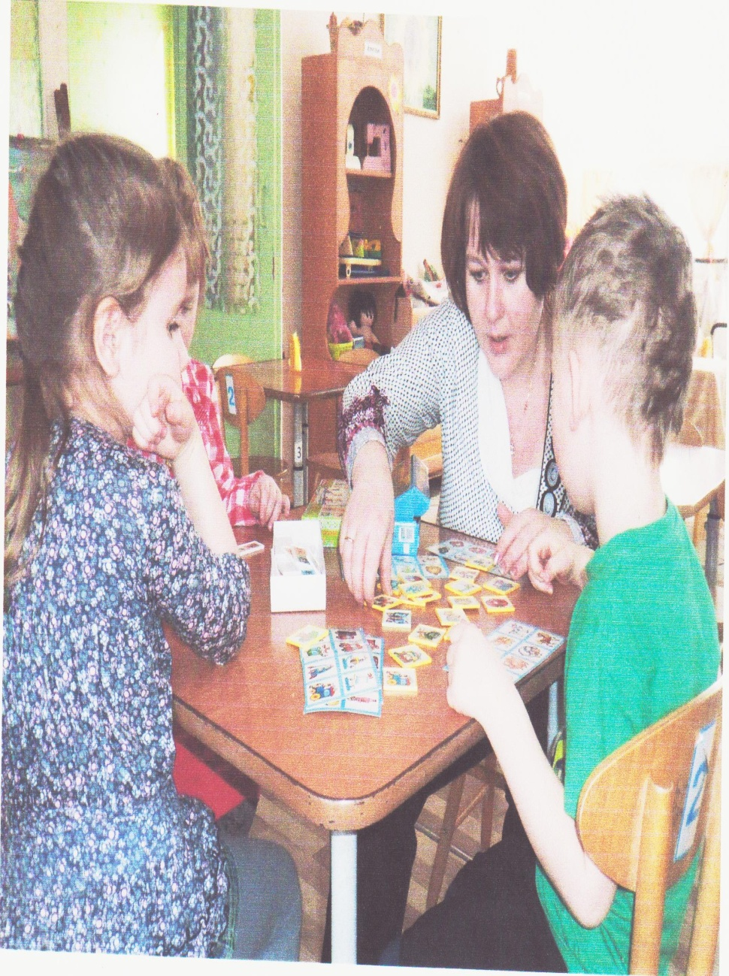
В старшем дошкольном возрасте в основном используются дидактические настольно-печатные игры: парные картинки, лото, домино, складные кубики.
Эти игры помогают уточнять и расширять представления детей об окружающем мире, систематизировать знания, развивать мыслительные процессы.

Slide 8
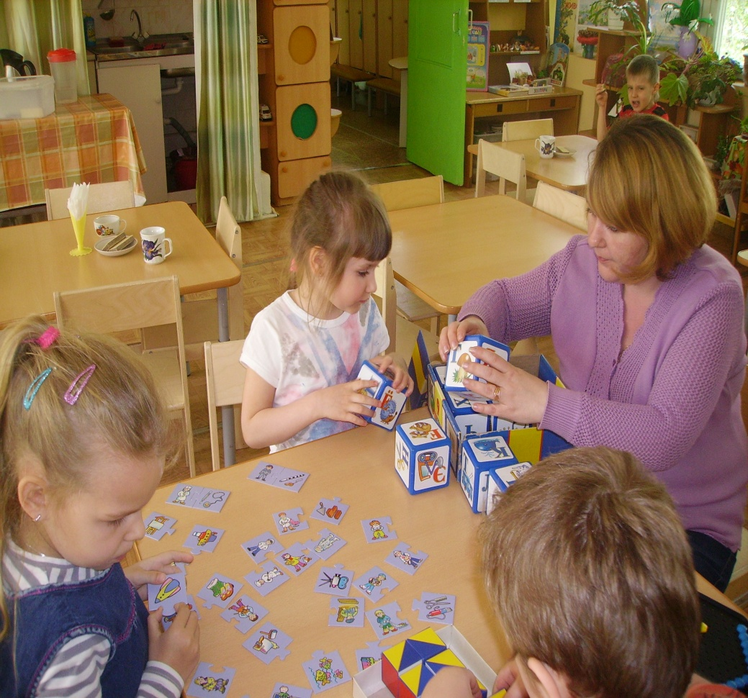
Настольно-печатные игры, благодаря заключенному в них развивающему потенциалу, являются важной составной частью педагогического процесса в умственном воспитании и обучении старших дошкольников .

Slide 9
Спасибо за внимание!

